Slide 1





Desafio
Desafio: Gere planos de ação a partir de análises com SQL
Este template visa orientar um formato para entrega, você pode alterá-los se quiser! Apenas mantenha as informações nos slides indicados!

Slide 2

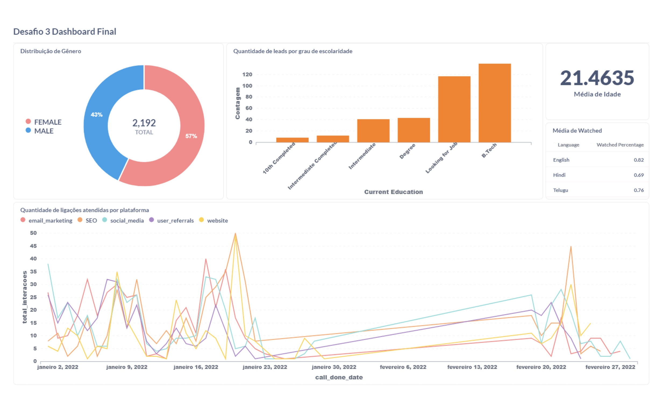
Dashboard
Insira o print do dashboard aqui

Slide 3
Gráfico 2 – Quantidade de Leads por grau de escolaridade
Gráfico 1 – Distribuição de Gênero
Gráfico 3 – Média de Idade
Gráfico 4 – Média de Watched

Slide 4
Gráfico 5 – Quantidade de Ligações atendidas por plataforma

